Slide 1
資料１
直近の大阪府債の状況等について
＜これまでの経過＞
・ ２月 ５日 第１３回 大阪府財務マネジメント委員会開催
・ ２月２７日 フレックス枠を活用し、超長期の定時償還債（銀行等引受債）を発行
⇒ １５年債 １００億円（0.400％～0.439％）
・ ３月２１日 米国 連邦準備制度理事会 連邦公開市場委員会で利上げ決定
⇒変更前 1.25％～1.50％
変更後 1.50％～1.75％
・ ４月 ９日 日本銀行 黒田総裁の再任
・ ６月１３日 米国 連邦準備制度理事会 連邦公開市場委員会で利上げ決定
⇒変更前 1.50％～1.75％
変更後 1.75％～2.00％
・ ６月１４日 欧州中央銀行 政策理事会で量的緩和政策を年内で終了する方針を決定
・ ６月２８日 銀行等引受債を発行
⇒ ５年証券 １００億円（0.001％）
１０年証書 ２００億円（0.191％～0.200％）
・ ７月３０日 フレックス枠を活用し、超長期の定時償還債（銀行等引受債）を発行
⇒ ２０年債 １７０億円 （0.328%～0.394%）
⇒ １５年債 １３０億円 （0.280%～0.310%）
・ ７月３０日～３１日 日本銀行 金融政策決定会合
－１－
（ ）は応募者利回り

Slide 2
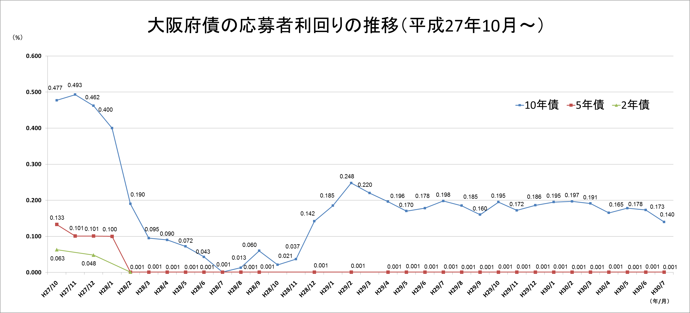
資料１
直近の大阪府債の状況等について
1月29日
日本銀行
「マイナス金利付き量的・
質的金融緩和」導入決定
9月21日
日本銀行
「長短金利操作付き量的・
質的金融緩和」導入決定
4月、8月
地政学リスク高まる
4月9日
日本銀行 黒田総裁再任
2年債と5年債がともに0.001％
以後2年債の発行を停止
5年債と10年債がともに0.001％
－２－

Slide 3
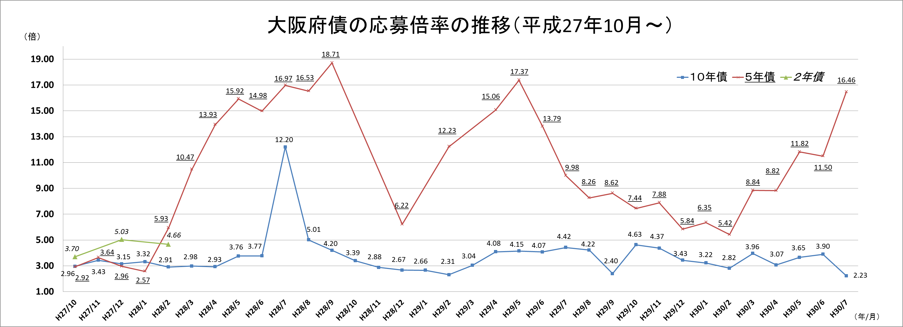
資料１
直近の大阪府債の状況等について
－３－

Slide 4
資料１
直近の大阪府債の状況等について
他団体における市場公募地方債（７月）の発行条件について
年限 | 応募者利回り
３０年債 （愛知県／７月６日） | ０．７７７％
２０年債 （静岡県／７月１９日） | ０．５３０％
１０年債 （愛知県／７月１３日） | ０．１８０％
５年債 （福岡県／７月１０日） | ０．０３０％
※ 条件決定日が直近のものを表示。（ ）は団体名及び条件決定日。
－４－

